Slide 1
BTEC- Business and Technology Education Council
(İşletme ve Teknolojik Eğitim Kurulu- Uluslararası Mesleki Yeterlilikler Programı)

Slide 2
BTEC NEDİR?
BTEC (İşletme ve Teknolojik Eğitim Kurulu), işletme ve teknolojik eğitimlere yeni bir bakış açısı getiren ve geliştiren eğitim anlayışıdır.
Amacı, mevcut eğitim sistemine uygulama odaklı, pratik ve canlı bir modern eğitim modeli ile alternatif sunmaktır.

Slide 3
BTEC ÖĞRENCİLERE NELER SAĞLAR?
İlgili alanlarda uluslararası geçerliliği bulunan «başarı belgesi, sertifika, diploma» düzeylerinde «mesleki yeterlilik» belgelerine sahip olma fırsatı
Mesleki uzmanlık ve akademik ilerleme olanakları
21. yüzyıl öğrenme becerileri çerçevesinde, belge sahibine, iş bulma; işveren için de nitelikli eleman bulma şansı

Slide 4
TED ANKARA KOLEJİ
TED ANKARA KOLEJİ
Türkiye'nin geleceğine inanıyoruz...
Türkiye'nin geleceğine inanıyoruz...
BTEC ÖĞRENCİLERE NELER SAĞLAR?
25 sektörde 700’den fazla meslek alanında 1500 programda BTEC belgesi alma fırsatı
Bilgisayar Mühendisi
Moda Tasarımcısı
Diş Hekimi
Elektrik Elektronik Mühendisi
İnşaat Mühendisi
Havacılık ve Uzay Mühendisliği
Çevre Mühendisliği
Grafik Tasarımcı
Web tasarımcı
Film Yönetmeni
Film Yapımcısı
Güzellik Uzmanı
Endüstri Ürünleri Tasarımı
Yazılım uzmanı
Radyo ve Televizyon Yapımcısı
Yayın yönetmeni
Bilgisayar Programcısı
Telekomünikasyon Mühendisliği
Müzisyen
Fotoğrafçı
Sahne Sanatçısı
Eczacı
Antrenör
Avukat
Veteriner
Mimar

Slide 5
BTEC ÖĞRENCİLERE NELER SAĞLAR?
Yapılan çalışmaları uluslararası düzeyde kabul gören «seviye» ve «kredilere» sahip sertifika ve diplomalara dönüştürebilme fırsatı
Avrupa, ABD, Asya ve Avusturalya üniversitelerinde eğitim fırsatı

Slide 6
BTEC ÖĞRENCİLERE NELER SAĞLAR?
Seviye 3 Extended Diploma ile 3 A Levels kazanmış olma olanağı
Level 3 ile başlayan yolculuğu BA ve BSc (Sanat ve Fen Bilimlerinde Lisans düzeyinde Üniversite Diploması) dereceleri ile uluslararası düzeyde tamamlayabilme fırsatı

Slide 7
OKULUMUZ BTEC PROJESİNİ NEDEN TERCİH ETTİ?
Öğrencilerin yaptıkları «pratik» çalışmaları uluslararası kabul gören krediler ile taçlandırmak için,
Yurt dışında öğrenim görmek isteyen öğrencilerin önünü açmak için,
Türkiye’de üniversite giriş sisteminde beklenen değişikliğin gerçekleşmesi durumunda öğrencilerin üniversiteye girişlerini kolaylaştırmak için. http://www.osym2015.com/node/450

Slide 8
TED ANKARA KOLEJİ BTEC PROJESİNİ NEDEN TERCİH ETTİ?
BTEC sertifika ve diplomalarının, mezunların iş bulma şansını % 14 arttırdığı için,
BTEC mesleki yeterliliklerine sahip kişilerin iş yaşamlarında elde ettikleri kazanç, sahip olmayanlara oranla % 34 daha fazla olduğu için (London Economics, Ekim 2010)
Bir lise diplomasının ötesinde beceri ve yeterlikleri öğrencilere kazandırmak amacıyla (İkinci bir meslek)

Slide 9
BTEC ile HANGİ ÜNİVERSİTELERE GİDİLEBİLİR?
Yale University
Middlesex University
Colorado State University
Oxford Brookes University
University of Tampa
Ryerson University
Cardiff Metropolitan University
Teesside University
James Cook University
Hong Kong University of Science and Technology
Macquarie University...
Toplam 198 üniversite

Slide 10
DÜNYADA BTEC
110 Ülke
4 milyon öğrenci

Slide 11
BTEC’te Farklı Olan Nedir?
SINAVA HAYIR
Gerçekten de! Hiçbir yazılı sınav olmayacaktır. Puanlarınızı sınavlara göre değil mezun olduktan sonra da kullanabileceğiniz farklı yöntemlere göre elde edeceksiniz. Örneğin; sunum yapma, rapor hazırlama, performansa dayalı görevler…

Slide 12
BTEC’te Farklı Olan Nedir?
BECERİLER
BTEC dünyanın en sevilen, en başarılı ve dünyada en çok uygulanan öğrenme markasıdır. 30 yılı aşkın bir süredir öğrenciler BTEC’le uygulama, kişilerarası ilişkiler, yaratıcı düşünme, araştırma gibi birçok becerilerini geliştiriyorlar.

Slide 13
BTEC PROGRAMLARINA DAHİL OLAN ÖĞRENCİLER
DERSLER KAPSAMINDA NELER YAPMALIDIR?
Öğrenciler, araştırmalar yapmalı, projeler hazırlamalı, değerlendirme raporları hazırlamalı ve çalışmalarını sunmalıdırlar.
Öğrenciler devam ettikleri program süresince yaptıkları çalışmaları içeren ürün dosyaları oluşturmalıdır.

Slide 14
BTEC ile İLGİLİ ULUSLARARASI YANSIMALAR
BTEC programlarına dahil olan yabancı okullar genel olarak,
Öğrencilerin okula duyduğu bağı arttırdığını,
Üniversiteyi kazanan öğrenci sayılarında artış gözlemlendiğini,
Öğrencilerin özgüvenlerinde artış gözlemlendiğini,
Öğrencilerin meslek seçiminde bilinçlendiklerini ve kendilerini değerlendirmeyi öğrendiklerini,
Öğrencilerin hayallerindeki mesleklere kavuştuklarını ifade etmektedir.

Slide 15
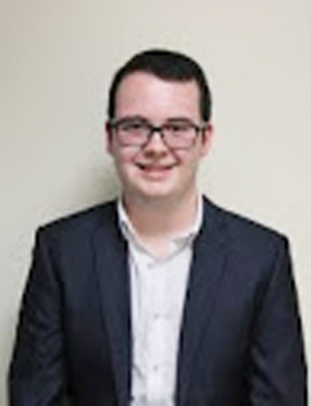
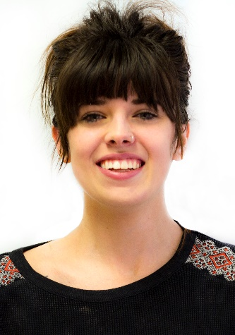
BTEC İLE İLGİLİ ULUSLARARASI YANSIMALAR…
Connor Thomas
2014 yılında 3. seviye genişletilmiş sanat diplomasını tamamladı.
Üç boyutlu tasarım konusunda uzmanlaştı ve BTEC programından en üst dereceyle mezun oldu.
Şu anda South Wales Üniversitesi’nde sinema ve görsel efektler üzerine öğrenim görüyor.
Jasmine Welsh
3. seviye genişletilmiş sanat diplomasını D seviyesinde tamamladı.
Grafik tasarımı, video yapımı ve fotoğrafçılık üzerinde uzmanlaştı.
Şu anda profesyonel fotoğrafçılık yapıyor ve pek çok ödülü var.
Sony gibi sektörün önde gelen firmalarıyla çalışıyor ve bu alandaki başarısını hazırladığı ürün dosyalarına bağlıyor.

Slide 16
BASINDA BTEC PROGRAMLARI
Oxford Üniversitesi, üniversiteye giriş koşulları arasında BTEC programlarını kabul etmeye başladığını açıkladı.
http://www.ox.ac.uk/admissions/undergraduate/courses/entrance-requirements/examples-vocational-and-other-qualifications#

Slide 17
BASINDA BTEC PROGRAMLARI
The Guardian gazetesi de BTEC alan öğrencilerin başarıları ile ilgili iki haber yaptı.
Oxford'da okuyan öğrencilerin BTEC'i diğer uluslararası programlardan daha fazla benimsedikleri vurgulanıyor.
http://www.theguardian.com/education/2015/jul/21/will-taking-a-btec-help-or-hinder-your-university-application
http://www.theguardian.com/education/2015/jul/24/what-do-universities-look-for-in-a-btec-student

Slide 18
Okulumuzda 2018-2019 Eğitim-Öğretim Yılında Uygulanması Planlanan BTEC Programları
Lise Hazırlık
Level 1 Award in Social Media
10. Sınıf
Level 3 Certificate in Art & Design
Level 2 Extended Certificate in Information Technology
9. Sınıf
Level 2 Award in Enterprise Skills

Slide 19
Okulumuzda 2018-2019 Eğitim-Öğretim Yılında Uygulanması Planlanan BTEC Programları
10 ve 11. Sınıflar
11. Sınıflar
Tüm Sınıflar
Level 3 Certificate in Engineering
Level 3 Diploma and Extended Diploma in Art&Design
Level 3 Certificate in Business
Level 1 Introductory Certificate in Sports
Level 1 Award in Performing Arts

Slide 20
BTEC LEVEL 1 AWARD IN SOCIAL MEDIA
(1. SEVİYE SOSYAL MEDYA BAŞARI BELGESİ PROGRAMI)

Slide 21
HAYATIMIZDA SOSYAL MEDYA

Slide 22
PROGRAMIN ÖZELLİKLERİ
Öğrencilere sosyal medya alanında eğitim vermeyi amaçlayan ve onlara mesleki alanda eğitim alma fırsatı sunan bir programdır.

Slide 23
SOSYAL MEDYA PROGRAMININ TED ANKARA KOLEJİNDE UYGULANMASI
2018-2019 öğretim yılında
İngilizce Hazırlık dersi kapsamında
Haftada 2 ders saati olmak üzere bir yıl süreyle uygulanacaktır.
Program iki zorunlu üniteyi kapsamaktadır. (Sosyal Medya ilkeleri ve Kişisel Kullanım İçin Sosyal Medya)
Bir yıl süreyle tamamlanması gereken toplam kredi sayısı 6’dır.

Slide 24
BTEC Sosyal Medya Programının Okululumuzda Uygulanma Nedeni?
Sosyal medyanın olumsuz etkileriyle baş edebilmenin en etkili yolu gençlere erken yaşta «sosyal medya» eğitimi vermektir.
(Teens Social Networks Study, 2010)
Bu nedenle öğrencilerimizi sosyal medya teknolojilerinin kullanımı konusunda bilinçlendirebilmek amacıyla öğretim programlarında «BTEC Sosyal Medya» programına yer vermeye karar verdik.

Slide 25
BTEC Sosyal Medya Programının Okulumuzda Uygulanma Nedeni?
Hayatımızda çok etkili olan sosyal medya ve araçlarının eğitimden ayrı olmaması gerektiğini düşünerek TED Ankara Koleji’nde sosyal medya araçlarından İngilizce öğretirken yararlanmaya karar verdik.

Slide 26
BTEC Sosyal Medya Programının Okulumuzda Uygulanma Nedeni?
Sosyal medya araçları, İngilizce öğretiminde öğrencilerin
İngilizce konuşma, okuma, yazma, dinleme, iletişim kurma,
İngilizce konuşanların kültürünü tanıma,
İngilizce ile iç içe olma ihtiyaçlarını karşılamaktadır.

Slide 27
BTEC Sosyal Medya Programının Okulumuzda Uygulanma Nedeni?
Öğrenciler;
İngilizce öğrenirken eğitimleri ve mesleki gelişimleri için sosyal medya araçlarını kullanmayı öğrenmektedir.
Sosyal medyada geçirdikleri zamanı etkili kullanabilmektedir.

Slide 28
ÖĞRENCİLERİMİZ BU PROGRAMA NEDEN KAYIT OLMALIDIR?
Öğrenciler;
Eğitimleri ve mesleki gelişimleri için sosyal medya araçlarını kullanmayı öğrenmektedir.
İzledikleri filmler, diziler, reklamlar, takip ettikleri bilgisayar oyunları, internet sitelerinin sorgulanabilir ve eleştirilebilir olduğunu öğrenmektedir.
Sosyal Medya iletilerini çözümleyebilmektedir.

Slide 29
ÖĞRENCİLERİMİZ BU PROGRAMA NEDEN KAYIT OLMALIDIR?
Öğrenciler;
Geleceğin mesleklerinden biri olan ve bugün bile ihtiyacın çok arttığı «Sosyal Medya Uzmanlığı» alanında belge sahibi olabilmektedir.
İlgi alanlarına giren ve son derece güncel bir konuda uluslararası yeterliliğe sahip olabilmektedir.

Slide 30
ÖĞRENCİLERİMİZ BU PROGRAMA NEDEN KAYIT OLMALIDIR ?
Sosyal Medya Yeterlik Belgesi içerisinde öğrencilere kazandırılması hedeflenen beceriler (eleştirel düşünme, yaratıcılık vb.) sektörlerin ihtiyaç duyduğu becerileri kapsamaktadır (Sector Skills Council).
Bu beceriler, öğrencilerin iş bulabilme imkanlarını kolaylaştırıcı ve mesleki eğitimlerini destekleyici niteliktedir.

Slide 31
BTEC LEVEL 1 AWARD IN PERFORMING ARTS
(1. SEVİYE SAHNE SANATLARI BAŞARI BELGESİ PROGRAMI)

Slide 32
PROGRAMIN ÖZELLİKLERİ
Öğrencilere sahne sanatları alanında eğitim vermeyi amaçlayan ve onlara mesleki alanda eğitim alma fırsatı sunan bir programdır.

Slide 33
PROGRAMIN ÖZELLİKLERİ
Program, 16 seçmeli üniteden oluşmaktadır.
Öğrenciler, program kapsamında 2 seçmeli üniteyi yerine getirmekle yükümlüdürler.

Slide 34
SAHNE SANATLARI PROGRAMININ OKULUMUZDA UYGULANMASI
2018-2019 öğretim yılında Türkiye’de ilk kez okulumuzda uygulanacaktır.
Ek dersler kapsamında
Haftada 1-2 ders saati olmak üzere bir yıl süreyle uygulanacaktır.
Program 2 seçmeli üniteyi kapsamaktadır.
Bir yıl süreyle tamamlanması gereken toplam kredi sayısı 7’dir.
Ünite 3:
Performans Becerilerini Geliştirmeye Başlama
Ünite 5:
Sahne Sanatları Hazırlama Çalışması

Slide 35
BTEC Sahne Sanatları Programının Okulumuzda Uygulanma Nedeni?
Sahne Sanatları, öğrencilerin sadece yaratıcılık ile ilgili tutkularını geliştirmelerini değil aynı zamanda iletişim, liderlik, öz yönetim gibi becerilerini geliştirmelerini sağlamakta, onları sosyal ve akademik yaşamlarında başarılı kılmaktadır.
(US Department Of Education Report, 2016)
Kendini sanat yolu ile ifade etmeyi tercih eden öğrencilerimizin severek gerçekleştirdikleri, zaman ayırdıkları uğraşılarını uluslararası geçerliliği olan belgelerle taçlandırmalarını istedik ve «BTEC Sahne Sanatları» programının uygulanmasına karar verdik.

Slide 36
ÖĞRENCİLERİMİZ BU PROGRAMA NEDEN KAYIT OLMALIDIR?
Sahne Sanatları dersi, öğrencilerin;
Kendi kendilerine yetebilmelerini ve sorumluluk alabilmelerini,
İletişim becerilerini güçlendirmelerini,
Gelecekteki kariyerleri «Sahne Sanatları» olmasa da sahne sanatları kültürünü yaşamlarının bir parçası edinmelerini,
Bilinçli sanatseverler olarak yetişmelerini sağlamaktadır.

Slide 37
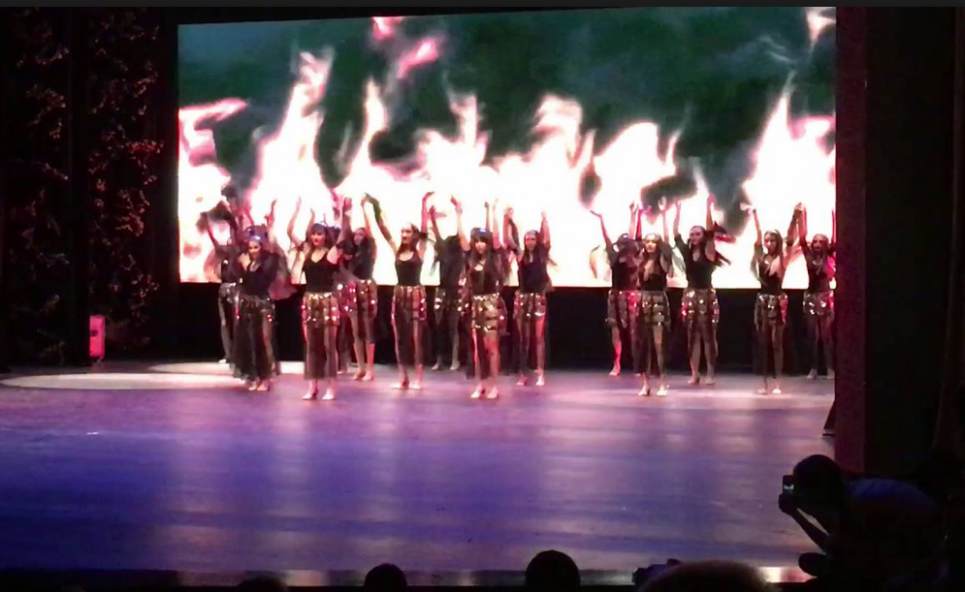
ÖĞRENCİLERİMİZ
BU PROGRAMA NEDEN KAYIT OLMALIDIR?
Öğrenciler ilgi alanlarına giren ve severek gerçekleştirdikleri bir alanda uluslararası yeterliliğe sahip olabilmektedir.

Slide 38
BTEC LEVEL 1 AWARD IN SPORTS
(1. SEVİYE SPORDA BAŞARI BELGESİ PROGRAMI)

Slide 39
PROGRAMIN ÖZELLİKLERİ
Öğrencilere spor alanında eğitim vermeyi amaçlayan ve onlara mesleki alanda eğitim alma fırsatı sunan bir programdır.

Slide 40
PROGRAMIN ÖZELLİKLERİ
Program, 2 zorunlu ve 8 seçmeli üniteden oluşmaktadır.
Öğrenciler, program kapsamında 2 zorunlu ve 3 seçmeli üniteyi yerine getirmekle yükümlüdürler.

Slide 41
SPOR PROGRAMININ OKULUMUZDA UYGULANMASI
2018-2019 öğretim yılında Türkiye’de ilk kez okulumuzda uygulanacaktır.
Ek dersler kapsamında
Haftada 1-2 ders saati olmak üzere bir yıl süreyle uygulanacaktır.
Program 2 zorunlu ve 3 seçmeli üniteyi kapsamaktadır.
Bir yıl süreyle tamamlanması gereken toplam ünite sayısı 5’tir. İlgili programda kredi sistemi bulunmamaktadır.
Zorunlu Üniteler
A1. Organize Olma
Seçmeli Üniteler
SP7 Spor Yapma
A2 Kişisel Gelişim Planını Oluşturma
SP10 Bir Spor Etkinliğinde Yer Alma
SP12 Sağlıklı ve Aktif Olma

Slide 42
BTEC Spor Programının Okulumuzda Uygulanma Nedeni?
TED Ankara Koleji Vakfı Özel Okulları, sporu genel eğitimin ayrılmaz bir parçası ve tamamlayıcısı olarak benimsemekte ve spor kültürü ile öğrencilerini yetiştirmektedir.
Bu nedenle; kendini spor yolu ile ifade etmeyi tercih eden ya da sporu hayatının bir parçası olarak benimseyen öğrencilerimizin severek gerçekleştirdikleri, zaman ayırdıkları uğraşılarını uluslararası geçerliliği olan belgelerle taçlandırmalarını istedik ve «BTEC Spor» programının uygulanmasına karar verdik.

Slide 43
ÖĞRENCİLERİMİZ BU PROGRAMA NEDEN KAYIT OLMALIDIR?
Spor dersi, öğrencilerin;
Kendi kendilerine yetebilmelerini ve sorumluluk alabilmelerini,
Spora özgü becerilerini güçlendirmelerini,
Gelecekteki kariyerleri «Spor Bilimleri» ile ilgili olmasa da spor kültürünü yaşamlarının bir parçası olarak edinmelerini,
Fiziksel etinliklerle sağlıklarını koruyarak yetişmelerini sağlamaktadır.

Slide 44
ÖĞRENCİLERİMİZ
BU PROGRAMA NEDEN KAYIT OLMALIDIR?
Öğrenciler ilgi alanlarına giren ve severek gerçekleştirdikleri bir alanda uluslararası yeterliliğe sahip olabilmektedir.

Slide 45
BTEC LEVEL 2 EXTENDED CERTIFICATE IN INFORMATION TECHNOLOGY
(2. SEVİYE BİLİŞİM TEKNOLOJİLERİ GENİŞLETİLMİŞ SERTİFİKA PROGRAMI)

Slide 46
BİLİŞİM TEKNOLOJİLERİ NEDİR?

Slide 47
PROGRAMIN ÖZELLİKLERİ
Öğrencilere bilişim teknolojileri alanında eğitim vermeyi amaçlayan ve onlara mesleki alanda eğitim alma fırsatı sunan bir programdır.
Program, 2 zorunlu ve 36 seçmeli ünite içermektedir.
Bir yıl içerisinde tamamlanması gereken toplam kredi sayısı 30’dur.

Slide 48
BİLİŞİM TEKNOLOJİLERİ PROGRAMININ OKULUMUZDA UYGULANMASI
2016-2017 öğretim yılından itibaren
10. sınıflarda seçmeli BTEC Bilişim Teknolojileri dersi kapsamında
Haftada 2 ders saati olmak üzere
Bir yıl süreyle tamamlanacaktır.

Slide 49
ÖĞRENCİLERİMİZ BU PROGRAMA NEDEN KAYIT OLMALIDIR?
Öğrenciler;
Eğitimleri ve mesleki gelişimleri için bilişim teknolojileri araçlarını doğru ve işlevsel kullanmaktadır.
Çağın gelişen teknolojisine ayak uydurabilmektedir.
İletişim, üretim, programlama tekniklerini kullanabilecekleri yazılım paketlerini öğrenmektedir.

Slide 50
ÖĞRENCİLERİMİZ BU PROGRAMA NEDEN KAYIT OLMALIDIR?
Öğrenciler;
Bilgiye güvenli bir şekilde ulaşırken internetin olumsuz etkileriyle baş edebilmektedir.
Bilişim teknolojileri araçları ile geçirdikleri zamanı etkili kullanabilmektedir.
İletişim, üretim, programlama tekniklerini kullanabilecekleri yazılım paketlerini öğrenmektedir.

Slide 51
ÖĞRENCİLERİMİZ BU PROGRAMA NEDEN KAYIT OLMALIDIR?
Öğrenciler;
Estetik ve sosyal duyarlılıkla çoklu ortam ürünleri tasarlamaktadır.
Bilişim teknolojilerinin bireyler, toplumlar ve milletler üzerindeki etkilerini çalışmalarına yansıtmaktadır.
Bilişim teknolojileri araçlarının etkililiğini ve geçerliliğini değerlendirmektedir.

Slide 52
ÖĞRENCİLERİMİZ
BU PROGRAMA NEDEN KAYIT OLMALIDIR?
Öğrenciler;
İlgi alanlarına giren ve son derece güncel bir konuda uluslararası yeterliliğe sahip olabilmektedir.
İş bulma imkanlarını kolaylaştırıcı, mesleki eğitimlerini destekleyici ve sektörlerin ihtiyaç duyduğu becerileri (eleştirel düşünme, yaratıcılık, bilgi teknolojilerini kullanma, esneklik ve uyum vb.) kazanmaktadır.

Slide 53
BTEC LEVEL 2 AWARD IN ENTERPRISE SKILLS
(2. SEVİYE GİRİŞİMCİLİK BECERİLERİNDE BAŞARI BELGESİ PROGRAMI)

Slide 54
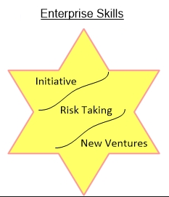
PROGRAMIN ÖZELLİKLERİ
Öğrencilere girişimcilik alanında eğitim vermeyi amaçlayan ve onlara mesleki alanda eğitim alma fırsatı sunan bir programdır.
Program, 1 zorunlu ve 16 seçmeli ünite içermektedir.
Bir yıl içerisinde tamamlanması gereken toplam kredi sayısı 5’tir.

Slide 55
GİRİŞİMCİLİK BECERİLERİ PROGRAMININ OKULUMUZDA UYGULANMASI
2018-2019 öğretim yılından itibaren
9. sınıflarda seçmeli BTEC Girişimcilik Becerileri dersi kapsamında
Haftada 2 ders saati olmak üzere
“Ünite 1: Girişimcilik Yeteneği” başlığında 1 zorunlu üniteden oluşmaktadır.
Bir yıl süreyle uygulanması planlanmıştır.

Slide 56
ÖĞRENCİLERİMİZ BU PROGRAMA NEDEN KAYIT OLMALIDIR?
Girişimcilik Becerileri dersi, öğrencilerin;
Girişimcilik becerilerini –aktif, ileriyi görebilen, kendini tanıyan, çevre olanaklarını ve teknolojiyi en iyi şekilde kullanabilen yaratıcı yapıya sahip vb. - güçlendirmelerini,
Gelecekteki kariyerleri «Girişimcilik» alanına yönelik olmasa da girişimciliğin temel noktalarını -keşfedilmemiş bir alan üzerinde yeni ve yaratıcı bir ürün, fikir veya hizmet geliştirmek, üreticilik- eğitim hayatlarının ve yaşamlarının bir parçası olarak edinmelerini sağlamaktadır.

Slide 57
ÖĞRENCİLERİMİZ
BU PROGRAMA NEDEN KAYIT OLMALIDIR?
Öğrenciler;
İlgi alanlarına giren ve son derece güncel bir konuda uluslararası yeterliliğe sahip olabilmektedir.
İş bulma imkanlarını kolaylaştırıcı, mesleki eğitimlerini destekleyici ve sektörlerin ihtiyaç duyduğu becerileri (yaratıcılık, risk alma, sorumluluk üstlenebilme, değişimleri zamanında fark etme ve değişimlere uyum sağlama, bilgi teknolojilerini kullanma, esneklik vb.) kazanmaktadır.

Slide 58
LEVEL 3 CERTIFICATE, DIPLOMA&EXTENDED DIPLOMA IN ART AND DESIGN
(3. SEVİYE SANAT ve TASARIMDA SERTİFİKA,DİPLOMA& GENİŞLETİLMİŞ DİPLOMA PROGRAMI)

Slide 59
PROGRAMIN ÖZELLİKLERİ
Öğrencilere sanat ve tasarım alanında eğitim vermeyi amaçlayan ve onlara mesleki alanda eğitim alma fırsatı sunan bir programdır.

Slide 60
PROGRAMIN ÖZELLİKLERİ
Sertifika
1 zorunlu ve 2 seçmeli ünite
Toplam 30 kredi
Diploma
5 zorunlu ve 6 seçmeli ünite
Toplam 120 kredi
Genişletilmiş Diploma
5 zorunlu ve 10 seçmeli ünite
Toplam 180 kredi
Programı tamamlama süresi 1 yıldır.
Programı tamamlama süresi 2 yıldır.
Programı tamamlama süresi 2 yıldır.

Slide 61
PROGRAMIN TED ANKARA KOLEJİ ÖZEL LİSESİNDE UYGULANMASI
2016-2017 öğretim yılından itibaren
Seçmeli sanat dersi kapsamında
Haftada 5 ders saati olmak üzere
10. sınıfta başlayıp 11. sınıfın sonunda tamamlanacak bir programdır.
30 Kredilik sertifika programımız ek derslerde ve
sadece UB öğrencilerine yöneliktir.

Slide 62
ÖĞRENCİLERİMİZ BU PROGRAMA NEDEN KAYIT OLMALIDIR?
İngiltere'de yaratıcı ve kültürel endüstriler, ekonomiye yılda 28 milyon poundluk (103,891,054.24 TL) katkıda bulunuyor.
Tasarım becerileri, 21.yüzyılın ekonomik gelişiminin vazgeçilmez bir parçası olarak görülüyor.
Bu diploma lise öğrencilerine hem seçecekleri üniversitelere giriş sınavlarında hem de ileride hayallerini kurdukları mesleklere kabul edilme sürecinde kolaylık sağlamaktadır.

Slide 63
ÖĞRENCİLERİMİZ BU PROGRAMA NEDEN KAYIT OLMALIDIR?
Öğrencilerin bu program kapsamında edindiği beceriler ve hazırladıkları portfolyo (ürün dosyası), büyük önem taşımaktadır.
Amerika, İngiltere, İtalya, Fransa, Almanya, Avusturya gibi birçok ülkede mimarlık, iç mimarlık, moda tasarımı, endüstriyel tasarım gibi bölümlerin öğrenci kabülünde akademik başarılarının yanı sıra öğrencilerden portfolyo sunmaları beklenmektedir.

Slide 64
ÖĞRENCİLERİMİZ BU PROGRAMA NEDEN KAYIT OLMALIDIR?
Çoğu üniversite, «3. Seviye Sanat Diploması»’nı doğrudan kabul etmekte ve bu diploma pek çok üniversitenin giriş koşullarının tamamını sağlamaktadır.

Slide 65
ÖĞRENCİLERİMİZ BU PROGRAMA NEDEN KAYIT OLMALIDIR?
BTEC Diploma programları öğrencileri, ileride seçmeyi planladıkları mesleklere hazırlamaktadır.
Sanat diploması içerisinde öğrencilere kazandırılması hedeflenen beceriler, sektörlerin ihtiyaç duyduğu becerileri kapsamaktadır.
(Sector Skills Council).

Slide 66
BTEC LEVEL 3 CERTIFICATE IN ENGINEERING
(3. SEVİYE MÜHENDİSLİK SERTİFİKA PROGRAMI)

Slide 67
PROGRAMIN ÖZELLİKLERİ
Öğrencilere mühendislik alanında eğitim vermeyi amaçlayan ve onlara mesleki alanda eğitim alma fırsatı sunan bir programdır.
Program, 2 zorunlu ve 1 seçmeli üniteden oluşmaktadır.
Bir yıl içerisinde tamamlanması gereken toplam kredi sayısı 30’dur.

Slide 68
MÜHENDİSLİK PROGRAMININ OKULUMUZDA UYGULANMASI
2018-2019 öğretim yılından itibaren
11. sınıflarda ek dersler kapsamında
Haftada 2 ders saati olmak üzere
Bir yıl süreyle uygulanması planlanmıştır.
Ünite 1: İşyerinde Sağlık ve Güvenlik (Zorunlu)
Ünite 4: Mühendis Teknisyenleri İçin Matematik (Zorunlu)
Ünite 5: Mekanik Prensipler ve Uygulamalar (Seçmeli)

Slide 69
ÖĞRENCİLERİMİZ BU PROGRAMA NEDEN KAYIT OLMALIDIR?
Öğrenciler,
Mühendislik alanına yönelik becerilerini –matematik uygulama becerileri, bilişim teknolojilerini etkin bir şekilde kullanma becerileri, mesleki ve etik sorumluluk bilinci vb.- geliştirmek,
Mühendislik alanında kariyer edinmelerine yönelik temel oluşturmak,

Slide 70
ÖĞRENCİLERİMİZ
BU PROGRAMA NEDEN KAYIT OLMALIDIR?
İlgi alanlarına giren ve en çok tercih edilen meslekler grubunda olan bir konuda uluslararası yeterliliğe sahip olabilmek,
İş bulma imkanlarını kolaylaştırıcı, mesleki eğitimlerini destekleyici ve sektörlerin ihtiyaç duyduğu becerileri (yaratıcılık, problem çözme, tahmin, uyum, planlama, organize etme, esneklik vb.) kazanmalarını sağlamak amacı ile programa kayıt olabilirler.

Slide 71
BTEC LEVEL 3 CERTIFICATE IN BUSINESS
(3. SEVİYE İŞLETME SERTİFİKA PROGRAMI)

Slide 72
PROGRAMIN ÖZELLİKLERİ
Öğrencilere işletme alanında eğitim vermeyi amaçlayan ve onlara mesleki alanda eğitim alma fırsatı sunan bir programdır.
Program, 2 zorunlu ve 1 seçmeli üniteden oluşmaktadır.
Bir yıl içerisinde tamamlanması gereken toplam kredi sayısı 30’dur.

Slide 73
İŞLETME PROGRAMININ OKULUMUZDA UYGULANMASI
2018-2019 öğretim yılından itibaren,
11. sınıflarda ek dersler kapsamında,
Haftada 2 ders saati olmak üzere,
Bir yıl süreyle uygulanması planlanmıştır.
Ünite 1:
İş Dünyası (Zorunlu)
Ünite 4: İşletme Kaynakları (Zorunlu)
Ünite 5: İşletme Faaliyetlerini Destekleme (Seçmeli)

Slide 74
ÖĞRENCİLERİMİZ BU PROGRAMA NEDEN KAYIT OLMALIDIR?
Öğrenciler;
İşletme alanına yönelik becerilerini –yönetim, özyönetim, inceleme, araştırma, iletişim vb.- geliştirmek,
Yönetim, işletmenin çevresi, karar verme ve planlamanın yönetimi, örgütsel yapı ve kültürün yönetimi, bireylerin ve grupların yönetimi gibi konularda bilgi sahibi olmak,
İşletme alanında kariyer geliştirmeye yöneliktemel oluşturmak,

Slide 75
ÖĞRENCİLERİMİZ
BU PROGRAMA NEDEN KAYIT OLMALIDIR?
İlgi alanlarına giren ve en çok tercih edilen meslekler grubunda olan bir konuda uluslararası yeterliliğe sahip olabilmek,
İş bulma imkanlarını kolaylaştırıcı, mesleki eğitimlerini destekleyici ve sektörlerin ihtiyaç duyduğu becerileri (yaratıcılık, problem çözme, tahmin, uyum, planlama, organize etme, esneklik vb.) kazanmak amacı ile programa kayıt olabilirler.

Slide 76
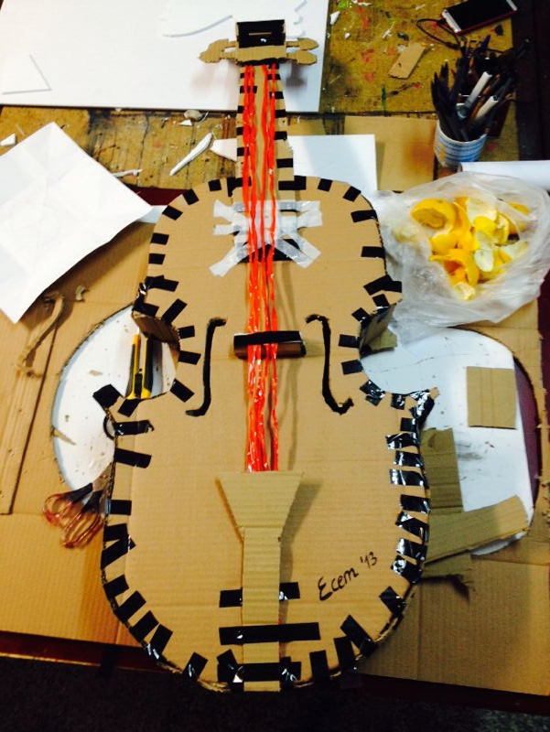
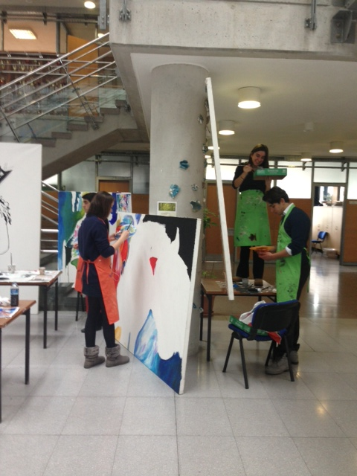
BTEC ile İLGİLİ OKULUMUZDAKİ YANSIMALAR…

Slide 77
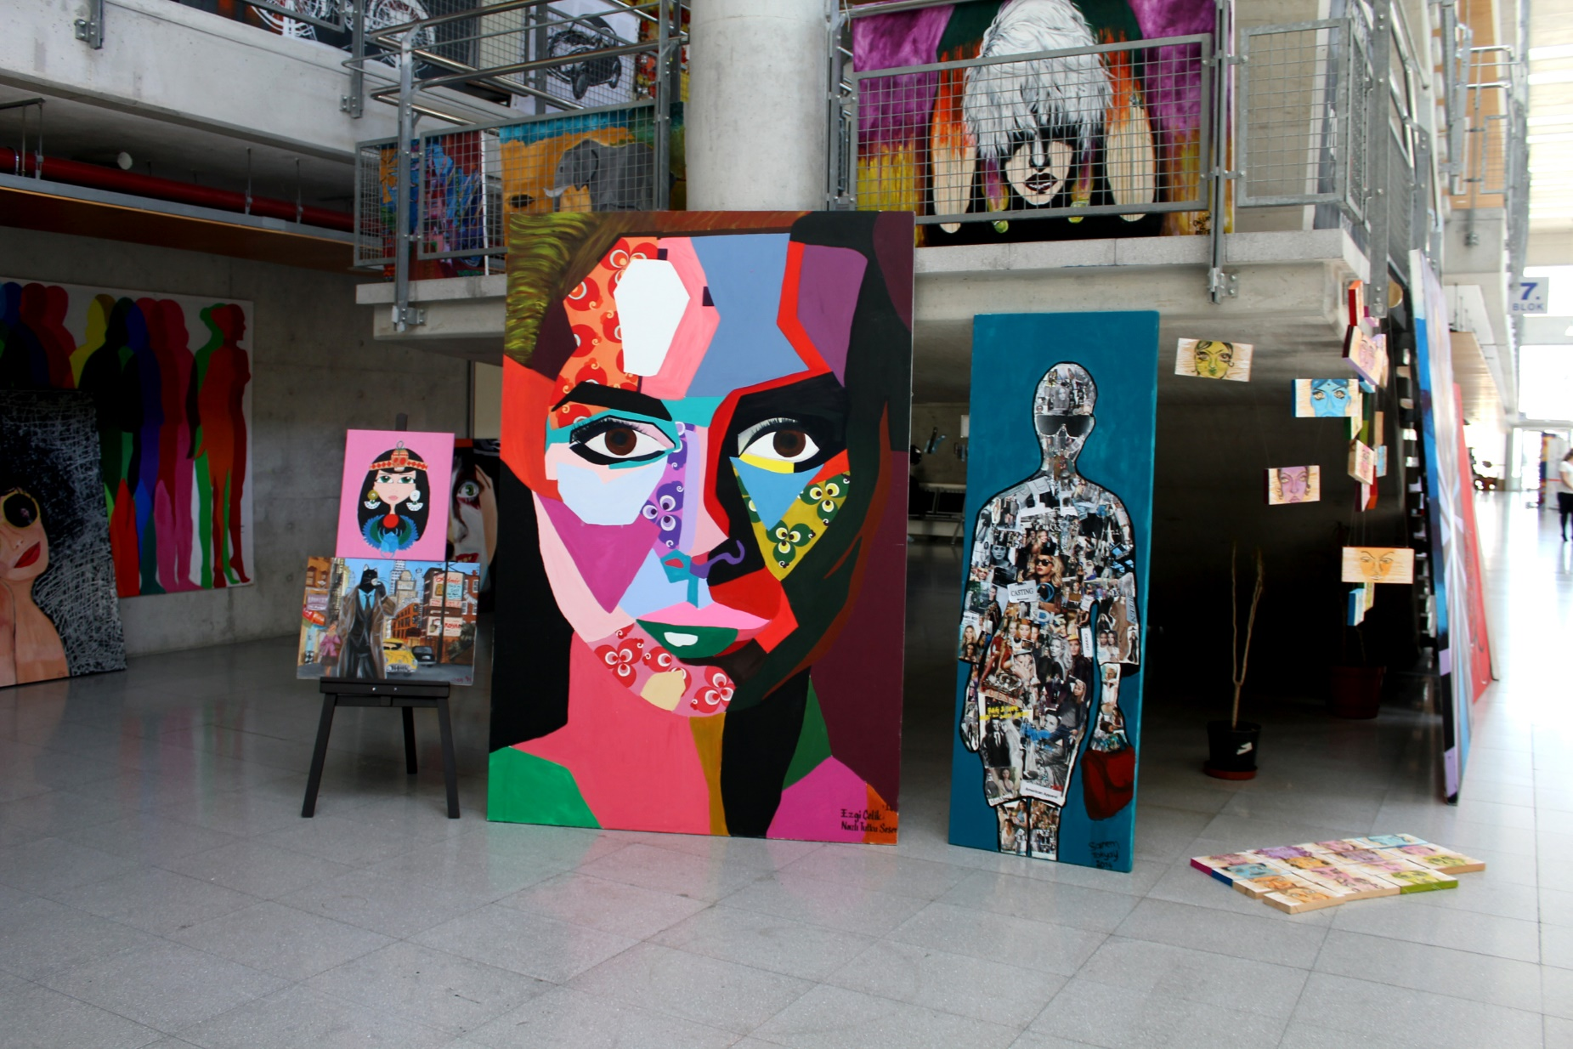

Slide 78
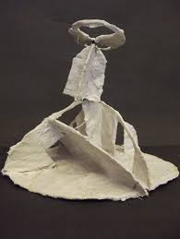
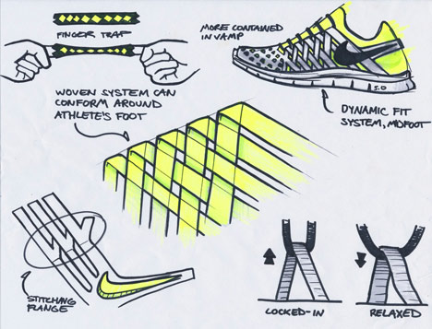
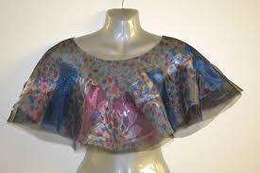

Slide 79
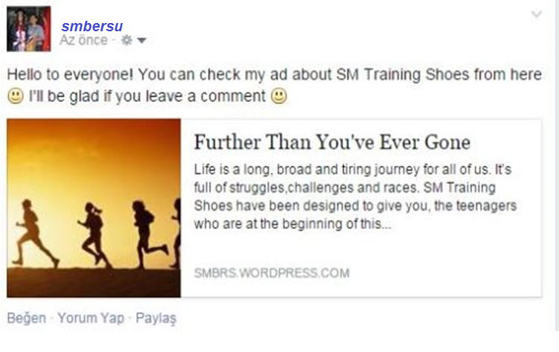
2014-2015
Eğitim Öğretim Yılında İngilizce Hazırlık Sınıfı Öğrencilerimiz İngiliz dilini sosyal medyayı kullanarak etkili şekilde kullanmış ve uluslararası sertifikalarını almışlardır.

Slide 80
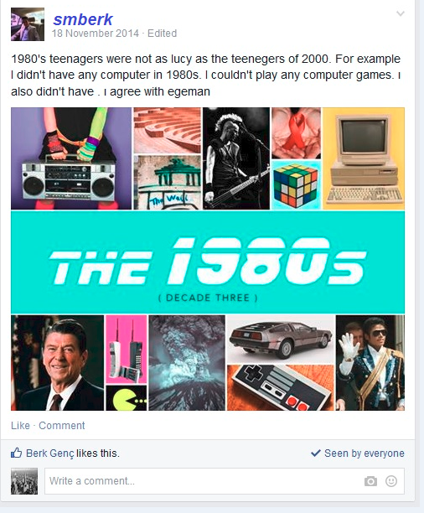

Slide 81
BTEC PROGRAMLARINA ÖĞRENCİ KAYIT ÜCRETLERİ
BTEC programları için standart başarı belgesi, sertifika ve diploma ücretleri:
1. Seviye Sosyal Medya Başarı Belgesi Programı- £90
1. Seviye Sahne Sanatlarında Başarı Belgesi Programı- £90
2. Seviye Bilişim Teknolojilerinde Sertifika Programı- £215
3. Seviye Sanat ve Tasarımda Diploma Programı-£310

